Slide 1
TRƯỜNG CAO ĐẲNG LÝ TỰ TRỌNG TP.HCM
KHOA ĐỘNG LỰC
HỌC PHẦN : HỆ THỐNG PHANH HIỆN ĐẠI
TRÊN Ô TÔ
TÊN BÀI HỌC
CHƯƠNG 3: HỆ THỐNG TRC Và VSC
Giảng viên:
TP.HCM, THÁNG 2 NĂM 2020

Slide 2
NỘI DUNG HỌC PHẦN
Chương 1: Cơ sở lý thuyết hệ thống phanh
Chương 2: Hệ thống phanh chống
hãm cứng ABS
CẤU TRÚC CỦA HỌC PHẦN
Chương 3: Hệ thống phanh TRC và VSC
Chương 4: Hệ thống phanh điều khiển
By Wire
Chương 5: Hệ thống ABS khí nén
Notes:
2

Slide 3
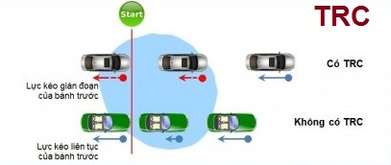
Chương 3: Hệ thống phanh TRC và VSC
https://www.youtube.com/watch?v=iBU2n-HI2oM
Notes:
3
dff

Slide 4
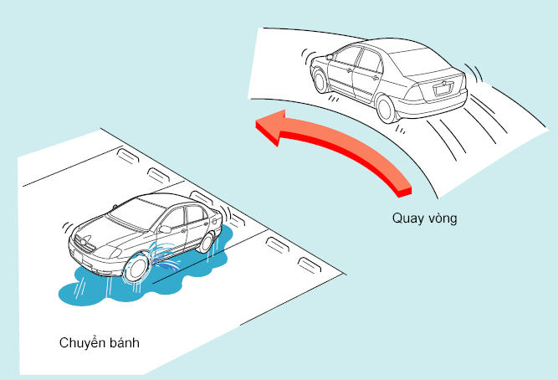
Chương 3: Hệ thống phanh TRC và VSC
Hệ thống điều khiển lực kéo TRC
Notes:
4
dff

Slide 5
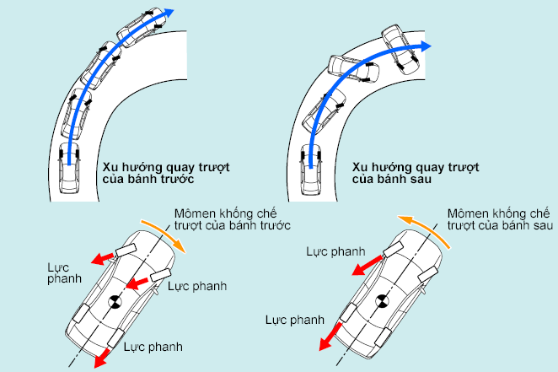
Chương 3: Hệ thống phanh TRC và VSC
Hệ thống điều khiển ỏn định xe VSC
Notes:
5
dff

Slide 6
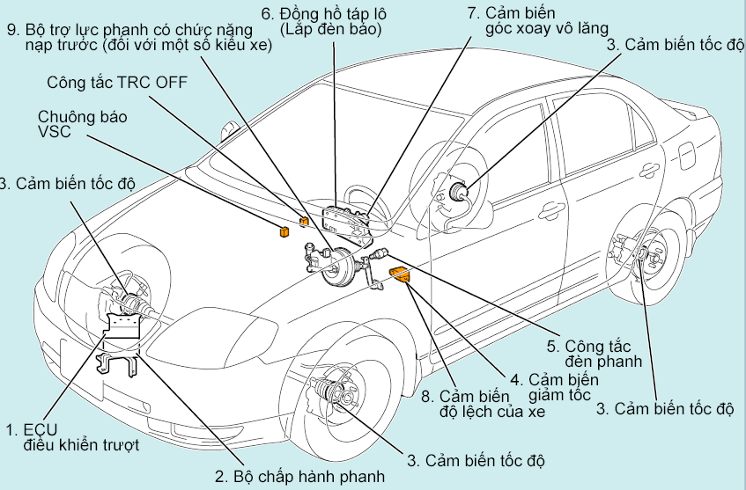
Chương 3: Hệ thống phanh TRC và VSC
Hệ thống điều khiển ỏn định xe VSC
Notes:
6
dff

Slide 7
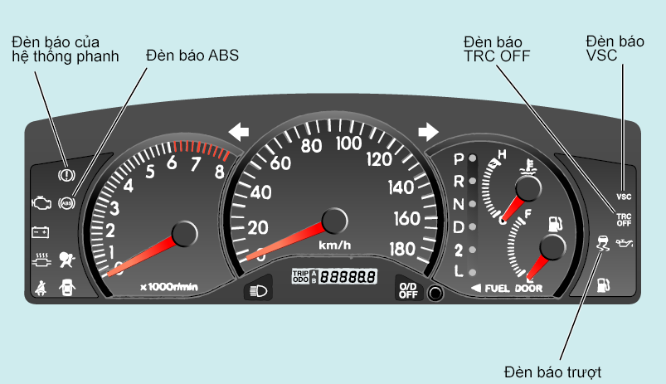
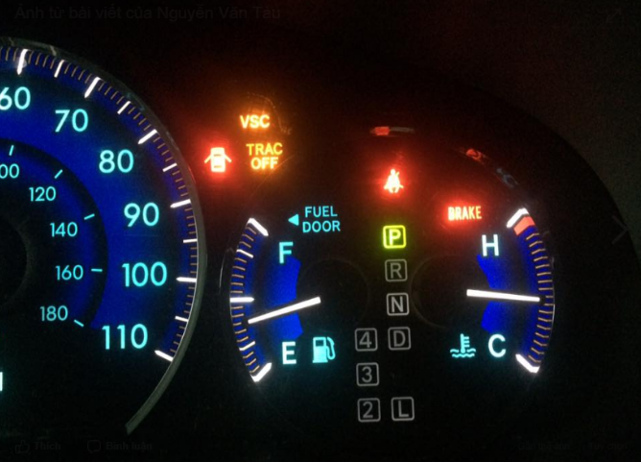
Chương 3: Hệ thống phanh TRC và VSC
Đồng hồ hiển thị TRC và VSC
Notes:
7
dff

Slide 8
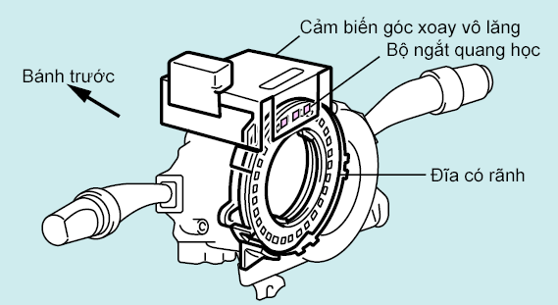
Chương 3: Hệ thống phanh TRC và VSC
Cảm biến góc xoay vô lăng
Notes:
8
dff

Slide 9
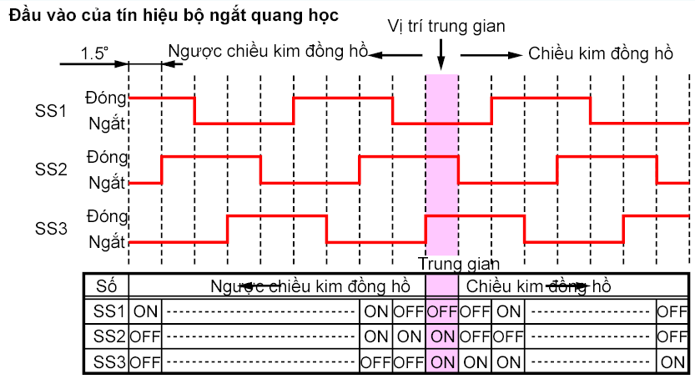
Chương 3: Hệ thống phanh TRC và VSC
Tín hiệu cảm biến góc xoay vô lăng
Notes:
9
dff

Slide 10
Cảm biến góc xoay vô lăng gồm có một đĩa có rãnh, một máy vi tính và 3 bộ ngắt quang học (SS1, SS2 và SS3). Các tín hiệu do các bộ ngắt quang học SS1, SS2 và SS3 phát hiện được máy vi tính biến đổi thành các tín hiệu chuỗi để đưa vào ECU.
ECU sẽ phát hiện một vị trí trung gian của vô lăng, chiều quay hoặc góc xoay của vô lăng bằng sự tổ hợp của các tín hiệu này.

Slide 11
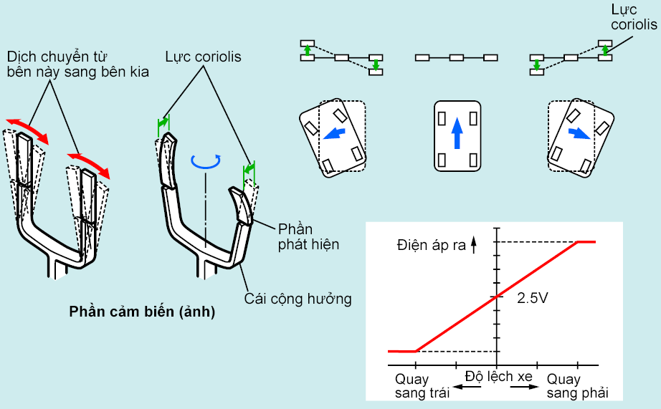
Chương 3: Hệ thống phanh TRC và VSC
Cảm biến độ lệch của xe
Notes:
11
dff

Slide 12
Cảm biến độ lệch của xe được lắp ở mặt cắt ngang bên phải của dầm ngang trong khoang hành lý.
Cảm biến độ lệch của xe sử dụng một con quay kiểu rung có hình âm thoa. Mỗi cái cộng hưởng gồm có một phần rung và một phần phát hiện được dịch chuyển 90 độ để hình thành một bộ phận. Một miếng gốm áp điện được lắp vào cả phần rung và phần phát điện. Đặc tính của miếng gốm áp điện là bị biến dạng khi có điện áp đặt vào, và sinh ra điện áp khi có một ngoại lực tác động làm biến dạng miếng gốm này.

Slide 13
Để phát hiện độ lệch hướng, người ta đặt điện áp xoay chiều vào phần rung, điện áp này làm cho nó rung. Sau đó, mức lệch hướng được phát hiện từ phần phát hiện theo mức lệch và hướng lệch của miếng gốm áp điện, do tác động của lực coriolis được tạo ra quanh cái cộng hưởng.

Slide 14
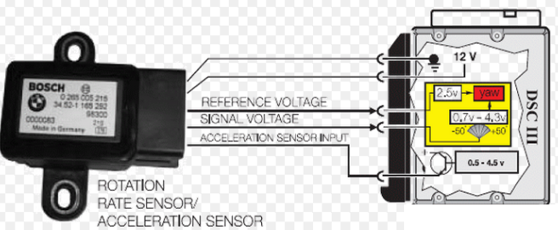
Chương 3: Hệ thống phanh TRC và VSC
Cảm biến độ lệch của xe
Notes:
14
dff

Slide 15
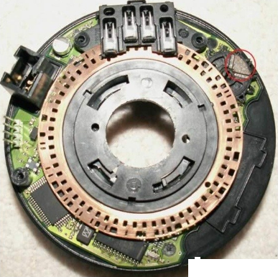
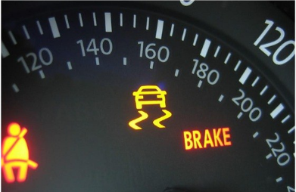
Chương 3: Hệ thống phanh TRC và VSC
Cảm biến góc lái bị hỏng đèn báo sáng
Notes:
15
dff

Slide 16
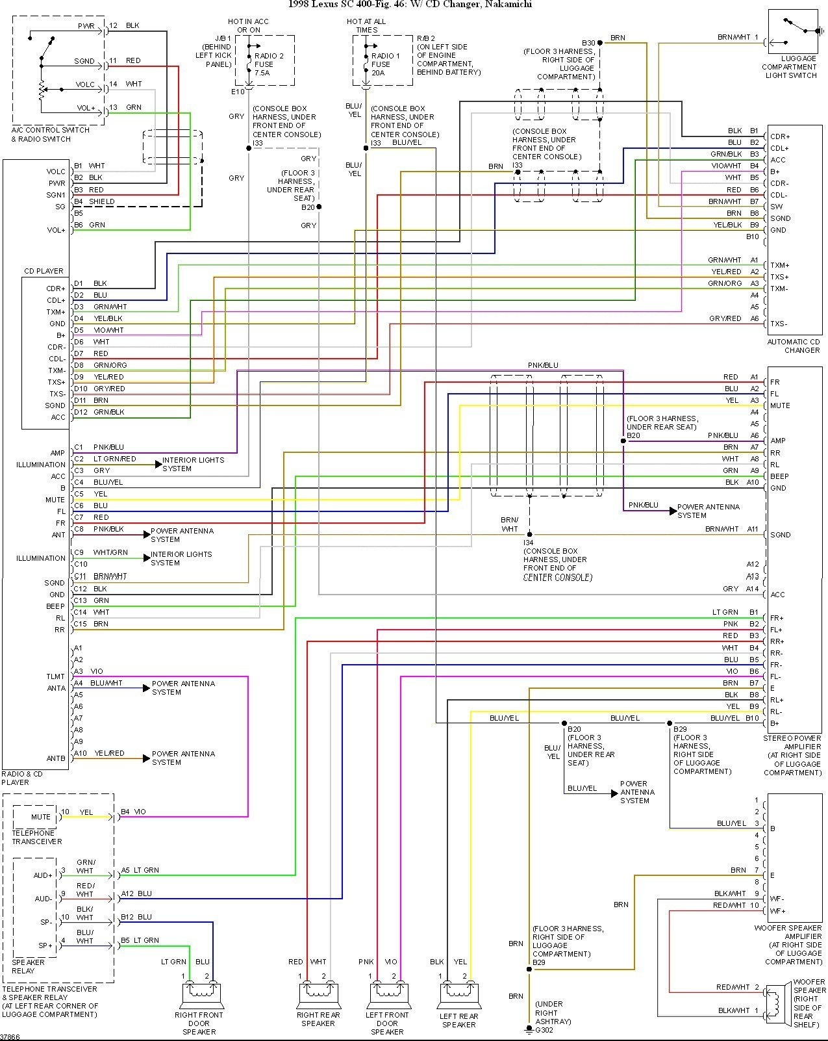
Chương 3: Hệ thống phanh TRC và VSC
Tín hiệu cảm biến góc xoay vô lăng
Notes:
16
dff

Slide 17
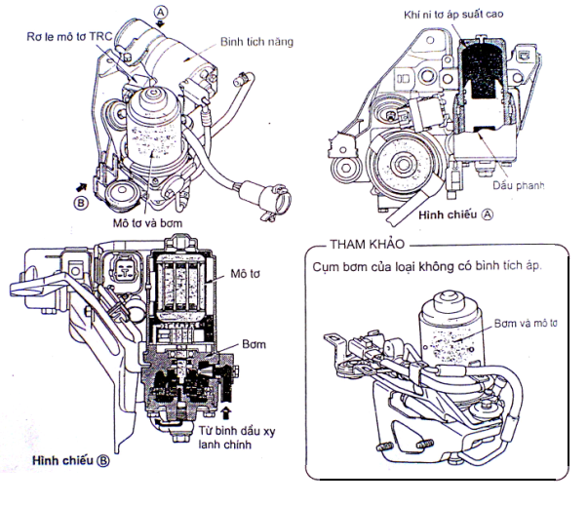
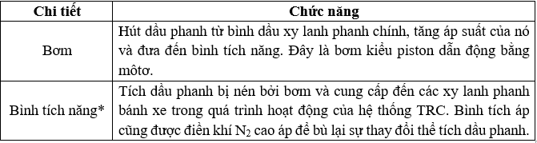
Chương 3: Hệ thống phanh TRC và VSC
Bộ chấp hành phanh
Cụm bơm
Notes:
17
dff

Slide 18
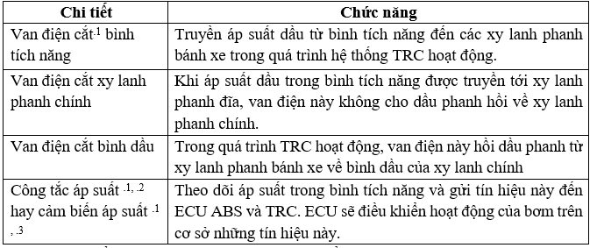
Chương 3: Hệ thống phanh TRC và VSC
Bộ chấp hành phanh
Cụm bơm
Bộ chấp hành phanh
Notes:
18
dff

Slide 19
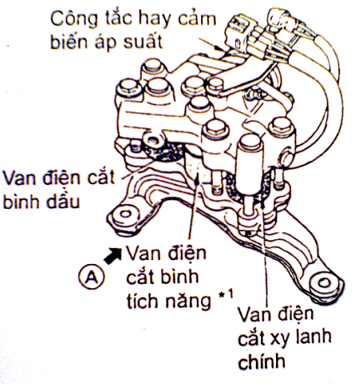
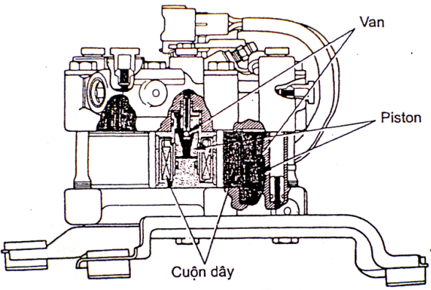
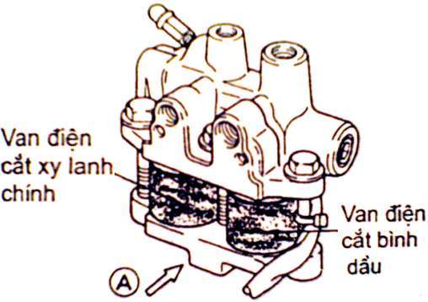
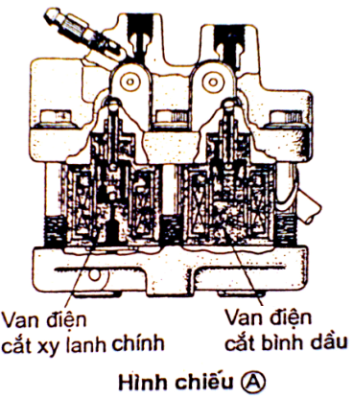
Chương 3: Hệ thống phanh TRC và VSC
Bộ chấp hành phanh
Notes:
19
dff

Slide 20
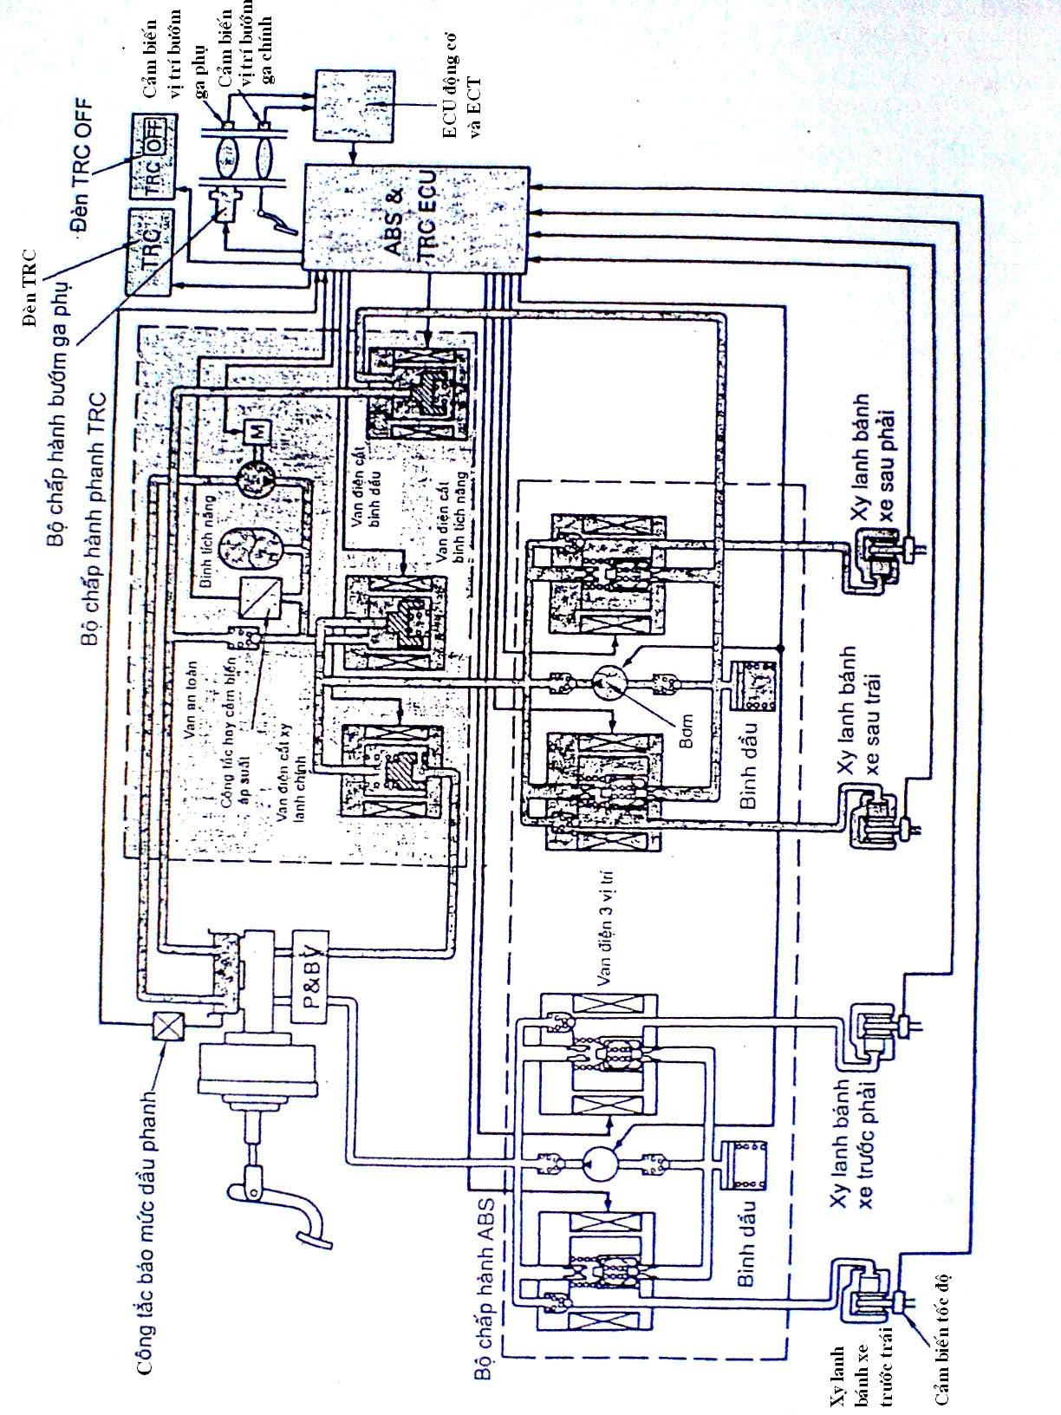
Chương 3: Hệ thống phanh TRC và VSC
Notes:
20
dff

Slide 21
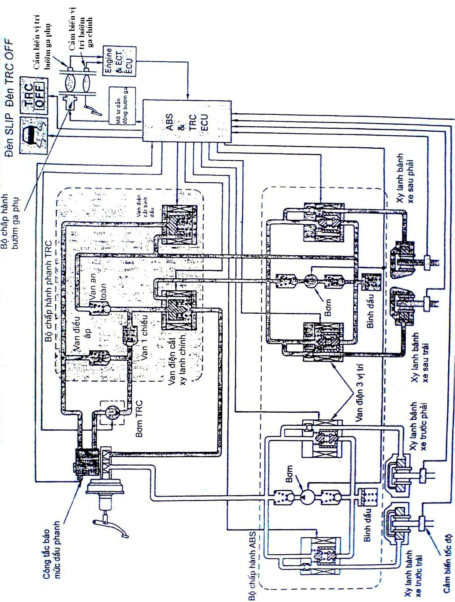
Chương 3: Hệ thống phanh TRC và VSC
Notes:
21
dff

Slide 22
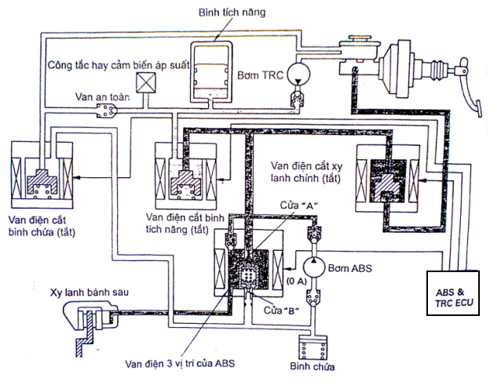
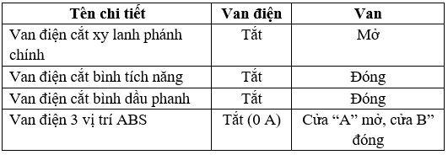
Chương 3: Hệ thống phanh TRC và VSC
Trong quá trình phanh bình thường (không hoạt động)
Notes:
22
dff

Slide 23
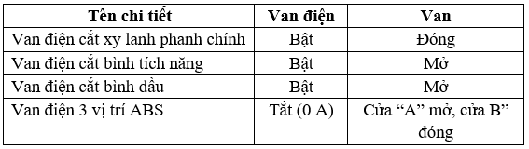
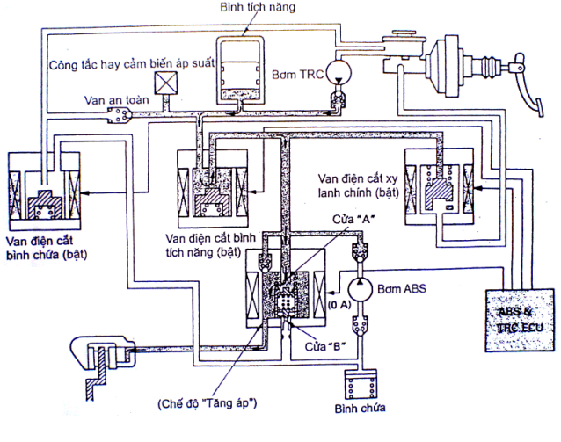
Chương 3: Hệ thống phanh TRC và VSC
Chế độ tăng áp
Notes:
23
dff

Slide 24
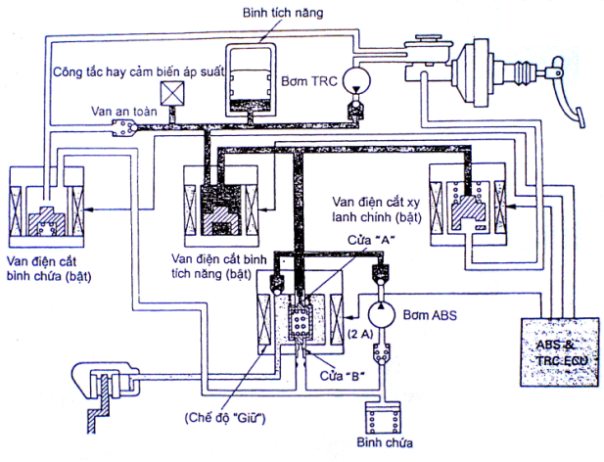
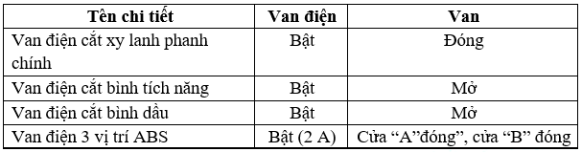
Chương 3: Hệ thống phanh TRC và VSC
Chế độ giữ áp
Notes:
24
dff

Slide 25
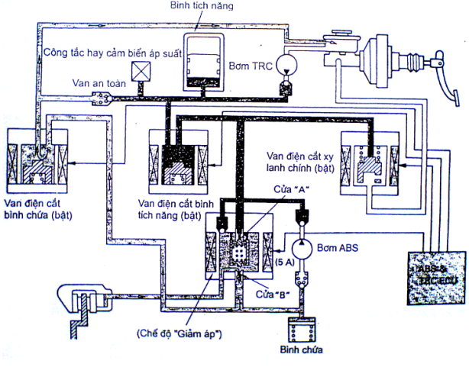

Chương 3: Hệ thống phanh TRC và VSC
Chế độ giảm áp
Notes:
25
dff

Slide 26
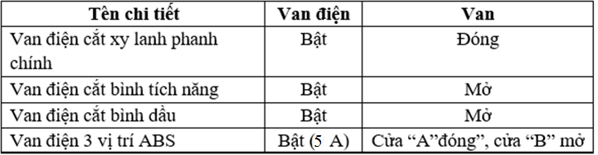
Chương 3: Hệ thống phanh TRC và VSC
Chế độ giảm áp
Notes:
26
dff

Slide 27
Chương 3: Hệ thống phanh TRC và VSC
Các xe đời mới hiện nay
ABS giúp duy trì kiểm soát lái khi phanh gấp bằng cách ngăn bánh xe khỏi bị khóa cứng. ABS cũng bao gồm chức năng hỗ trợ phanh cung cấp áp lực tối đa của hệ thống phanh trong tình huống phanh gấp. https://www.youtube.com/watch?v=_wzvGK2vBN0
Hệ thống EBD giúp duy trì kiểm soát xe bằng cách giữ điều kiện phanh cân bằng giữa các bánh trước và bánh sau. https://www.youtube.com/watch?v=LpyfRxdfA8I
Hệ thống ESC hoặc ESC giúp ngăn trượt bánh hoặc trượt ngang bằng cách điều biến áp suất dầu phanh đến từng kẹp phanh và giảm mô men động cơ. https://www.youtube.com/watch?v=5dYsCsIygcg
Tính năng điều khiển hỗ trợ xuống dốc giúp duy trì tốc độ xe thấp khi xe xuống dốc đứng trên các điều kiện mặt đường khác nhau. https://www.youtube.com/watch?v=OqIJGixvRTE
Notes:
27
dff

Slide 28
Chương 3: Hệ thống phanh TRC và VSC
Các xe đời mới hiện nay
Tính năng hỗ trợ khởi hành lên dốc được thiết kế để hỗ trợ người lái trong quá trình khởi hành lên dốc. Sử dụng ABS, hệ thống hỗ trợ khởi hành lên dốc giữ xe trên mặt dốc trong thời gian ngắn, cho phép người lái xe nhả bàn đạp phanh và ấn bàn đạp ga mà không cần sử dụng phanh tay.
Hệ thống RSC giúp ngăn tình trạng lắc nghiêng xe quá mạnh bằng cách điều biến áp suất dầu phanh đến từng kẹp phanh và giảm mô men động cơ. https://www.youtube.com/watch?v=0-uQ9BovY1E
Hệ thống hỗ trợ phanh bổ sung sẽ sử dụng mô tơ bơm thủy lực và HCU để mang lại hỗ trợ phanh bổ sung trong trường hợp phanh gấp hoặc để bù mất chân không trong bầu trợ lực phanh. https://www.youtube.com/watch?v=f4_LnYA6gPg
Hệ thống kiểm soát lực bám giúp ngăn mất lực bám bằng cách giảm quay trượt bánh xe dẫn động trong quá trình tăng tốc.
Hệ thống kiểm soát rung lắc toa móc sẽ giúp duy trì độ ổn định của xe trong khi đang kéo theo toa móc bằng cách phát hiện và hỗ trợ giảm những điều kiện khiến toa móc bị rung lắc.
Notes:
28
dff

Slide 29
Chương 3: Hệ thống phanh TRC và VSC
Các xe đời mới hiện nay
Tiếng ồn từ hệ thống và hiện tượng rung của bàn đạp phanh là các tình trạng bình thường trong hầu hết các trường hợp của ABS và kích hoạt hệ thống kiểm soát độ ổn định. Ngoài ra, có thể cảm thấy độ rơ của bàn đạp phanh xa hơn bình thường ngay sau khi kích hoạt ABS hoặc hệ thống kiểm soát độ ổn định.
Notes:
29
dff

Slide 30
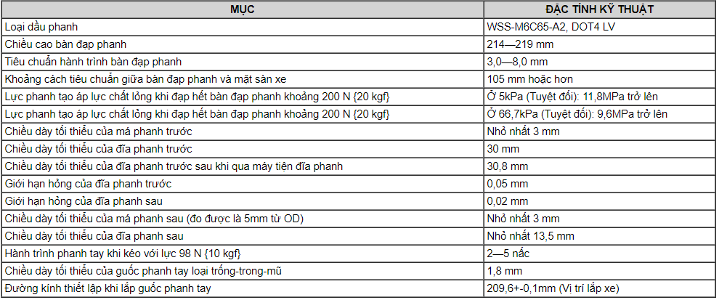
Chương 3: Hệ thống phanh TRC và VSC
Các xe đời mới hiện nay
Notes:
30
dff

Slide 31
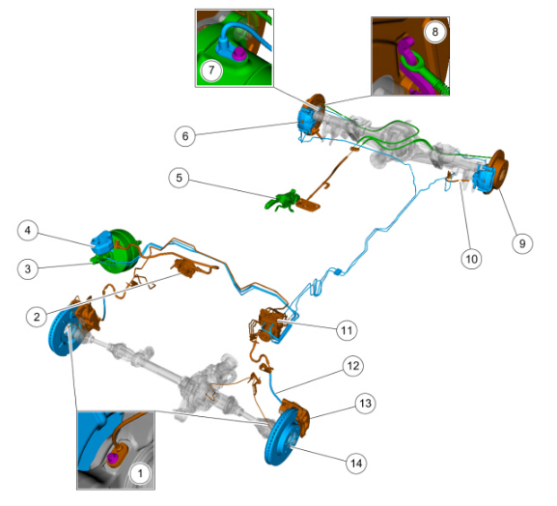
Chương 3: Hệ thống phanh TRC và VSC
Các xe đời mới hiện nay
Notes:
31
dff

Slide 32
Chương 3: Hệ thống phanh TRC và VSC
Các xe đời mới hiện nay
Notes:
32
dff

Slide 33
XIN TRÂN TRỌNG CẢM ƠN QUÝ HỌC VIÊN !

